Slide 1
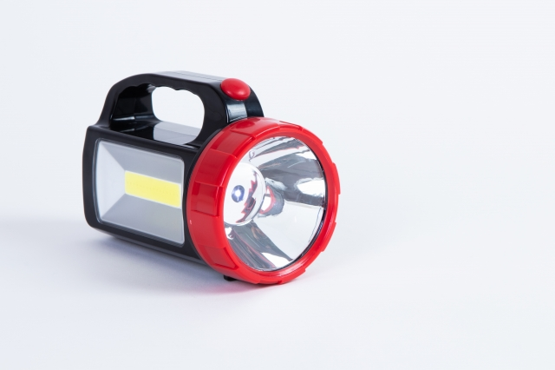
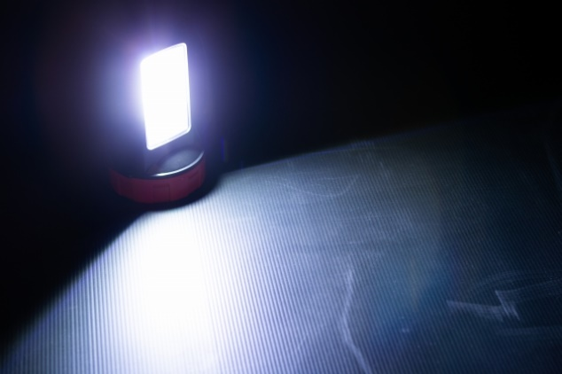
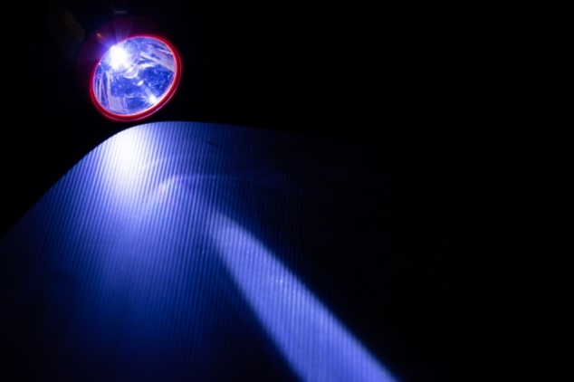
ご提案書
品名：2WAYハイパワーライト
品番：SC-1910
上代：￥９００
色柄：単色
商品サイズ：80×140×100mm
包装：化粧箱入り
包装サイズ：88×88×150mm
材質：ABS樹脂
入数：60
生産国：中国
備考：単3電池3本使用（別売）
名入れスペース：30×40mm
懐中電灯とスタンドライトの2タイプ
コンパクトながら、非常に明るく照らします。
COBライトは面発光の為、通常LEDライトよりも広範囲を照らす事が可能です。
COBライト
（広く明るい）
LEDライト
（遠くまで届く）

